Slide 1


Slide 2


Проектные задачи и первый проект

Slide 3
задачи
Ход выполнения проектной

Slide 4

Название / авторство
К явлению радуги
Работу выполнили: А. В. Корнеенков Д. Ю. Бычков
Научный руководитель: А.С. Байгашов
Ссылки на работы:
https://astromodel.ru/k-yavleniyu-radugi-v-kaple-masla/
https://astromodel.ru/k-yavleniyu-radugi/

Slide 5
Аннотация
В работе проведено исследование движения луча света в капле воды. Получены результаты, показывающие как, происходит процесс преломления света. Был смоделирован ход луча и угол отклонения света, в результате чего получена демонстрация разделения пучка фотонов на несколько лучей. Построена зависимость максимального угла отклонения света шарообразной каплей жидкости от показателя преломления жидкости для заданной длины волны.

Slide 6
Введение
Явление радуги привлекает внимание людей с незапамятных времён. С развитием естественных наук оно перешло из категории красивых, но необъяснимых природных феноменов в разряд иллюстраций физических законов, а данном случае – преломления и разложения солнечного света ввиду его волновой природы. Пожалуй, радуга является самым наглядным примером справедливости корпускулярно-волнового дуализма световых лучей.
…
…
…

Slide 7
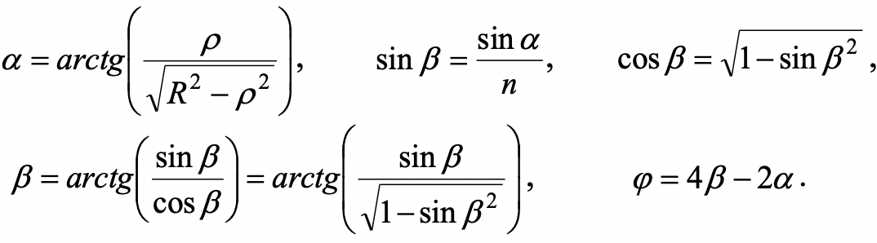
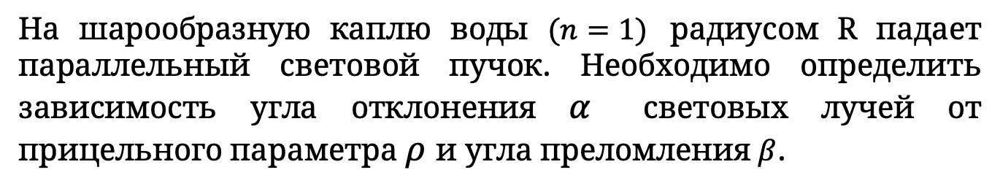
Постановка задачи
На шарообразную каплю воды $(n=1)$ радиусом R падает параллельный световой пучок. Необходимо определить зависимость угла отклонения $α$ световых лучей от прицельного параметра $ρ$ и угла преломления $β$.

Slide 8
Начальные условия и параметры
Показатель преломления. Рассмотрим несколько вариантов с небольшим шагом (например, 0.01) в интервале от 1.30 до 1.41
Прицельный параметр: Аналогично рассмотрим несколько вариантов: 0; 0.1; 0.5; 0.9; 1.

Slide 9
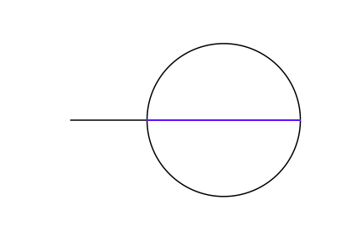
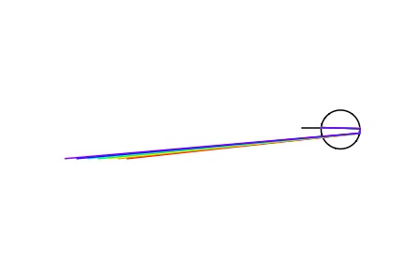


Результаты выполнения задачи
$$ρ=0$$
$$ρ=0,1$$

Slide 10
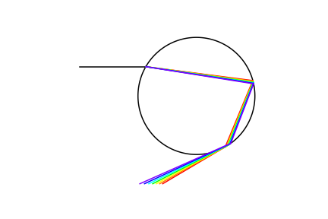
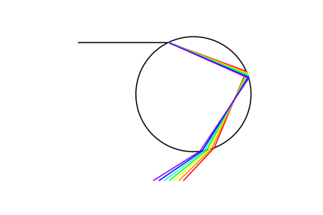


Результаты выполнения задачи
$$ρ=0,5$$
$$ρ=0,9$$

Slide 11
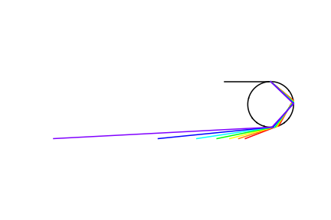

Результаты выполнения задачи
$$ρ=1$$

Slide 12
Заключение и перспективы
Проведённое исследование наглядно продемонстрировало возможности языка Python и его библиотек по численному моделированию движения светового потока в преломляющем его теле. Было показано, что изменение прицельного параметра меняет картину отражения и преломления. Так, при его нулевом значении процесса преломления не происходит вовсе, а с его ростом двойное отражение и преломление луча света в капле воды обеспечивает всё более и более заметное разложение светового пучка на спектральные компоненты.

Slide 13
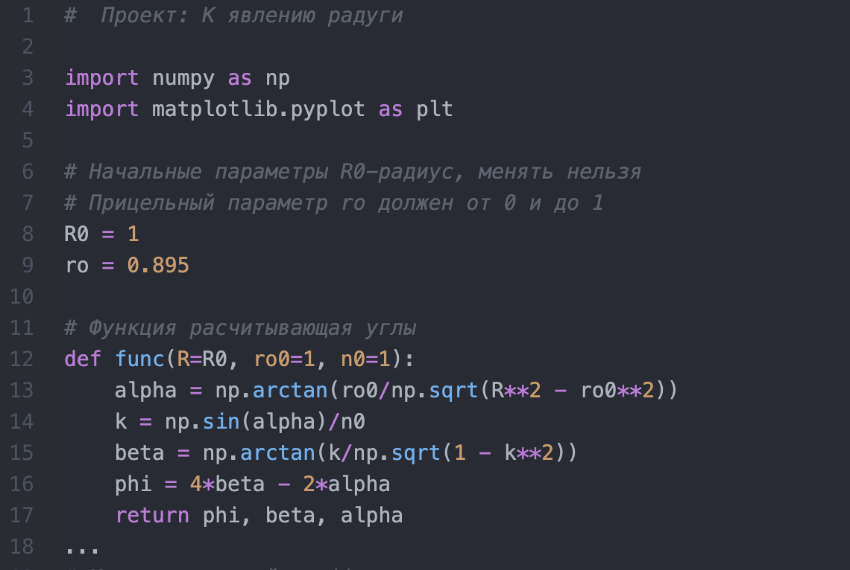
Приложения
Листинг кода решения задачи:

Slide 14
СПАСИБО ЗА ПОНИМАНИЕ!

